Slide 1
SUEIGA
Visuotinių susirinkimų organizavimo informacinė sistema

Slide 2
Turinys
Temos santrauka
Sluoksnių apibrėžimas
  Prezentacijos sluoksnis
  Servisų sluoksnis
  Dalykinės logikos sluoksnis
  Duomenų sluoksnis
Įgyvendinimo technologijos
Veikimo aplinkos aprašymas

Slide 3
Sueiga – informacinė sistema, skirta kaupti ir apdoroti informaciją, surinktą ne pelno siekiančių organizacijų visuotinių susirinkimų metu.

Slide 4
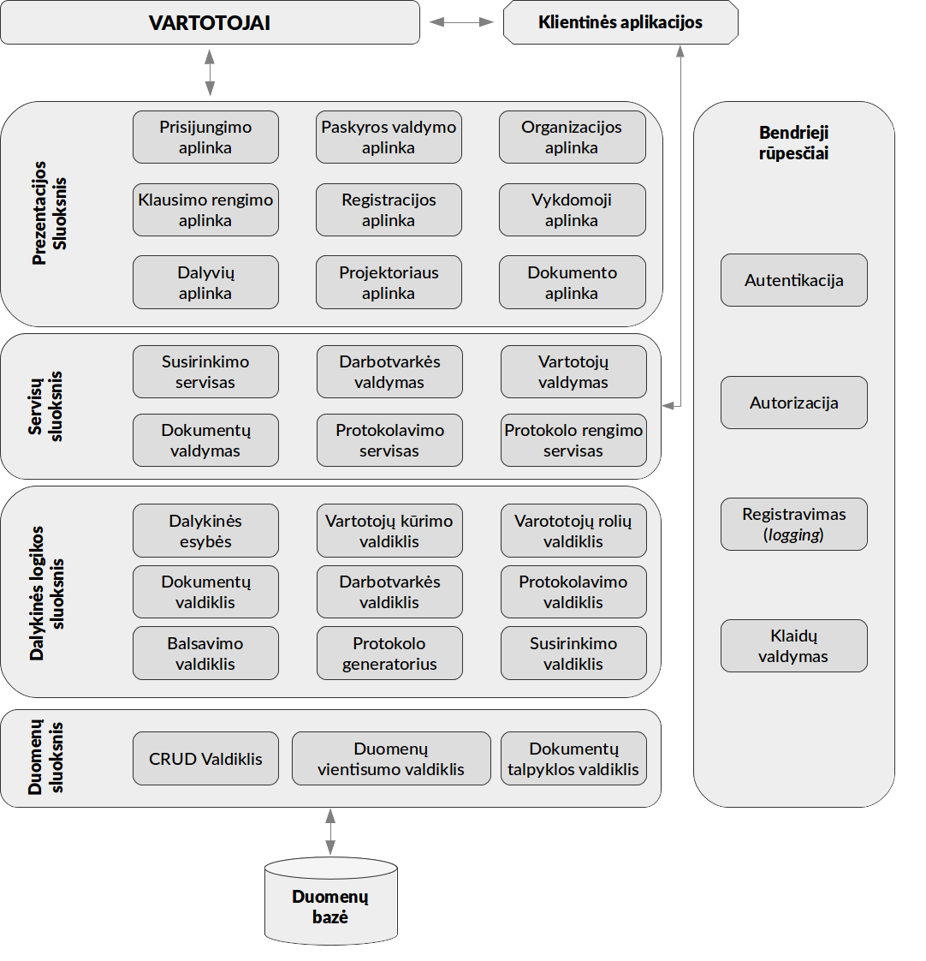
Sluoksnių architektūra
Prezentacijos sluoksnis
Servisų sluoksnis
Dalykinės logikos sluoksnis
Duomenų sluoksnis

Slide 5
Prezentacijos sluoksnis
Grafinė aplinka, kurią vartotojai naudoja tam, kad atliktų norimus veiksmus su sistemoje kaupiamais duomenimis. Šis sluoksnis skirstomas į 9 aplinkas, kurių kiekviena padengia vieną ar daugiau numatytųjų panaudos atvejų.
Prisijungimo
aplinka
Paskyros valdymo
aplinka
Organizacijos
aplinka
Prezentacijos
Sluoksnis
Klausimo rengimo
aplinka
Registracijos
aplinka
Vykdomoji
aplinka
Dalyvių
aplinka
Projektoriaus
aplinka
Dokumento
aplinka

Slide 6
Prezentacijos sluoksnis
Prisijungimo aplinka - tai komponentas, kuris leidžia nustatyti vartotojo tapatybę tam, kad šis gautų prieigą prie kitų prezentacijos sluoksnio komponentų. Joje numatomos šios formos:
  Prisijungimo forma.
  Prarastų kredencialų forma.

Slide 7
Prezentacijos sluoksnis
Paskyros valdymo aplinka - skirta valdyti savo paties paskyrą. Ją sudaro formos:
  Informacinės sistemos kredencialų keitimo forma.
  Vartotojo duomenų atnaujinimo forma.
  Dalyvavimų visuotiniuose susirinkimuose santraukos forma.

Slide 8
Prezentacijos sluoksnis
Organizacijos aplinka - komponentas, kuris leidžia administracinio lygmens vartotojams atlikti tik jiems būdingus veiksmus. Ją sudaro formos:
  Paskyrų kūrimo forma.
  Visuotinio susirinkimo kūrimo ir redagavimo forma.
  Preliminarios darbotvarkės rengimo forma.
  Pirminiko skyrimo forma.

Slide 9
Prezentacijos sluoksnis
Svartomo klausimo rengimo aplinka - skirta pranešėjams, leidžia atlikti jiems aktualias užduotis.
  Pristatomų klausimų peržiūros forma.
  Svarstomo klausimo redagavimo forma.

Slide 10
Prezentacijos sluoksnis
Registracijos aplinka - komponentas, skirtas registruoti į visuotinį susirinkimą atvykstančius delegatus ir kitus susirinkimo dalyvius.
  Delegato atvykimo registracijos forma.
  Greitoji registracijos forma.

Slide 11
Prezentacijos sluoksnis
Vykdomoji aplinka - skirta įgalinti pirmininkus ir sekretorius efektyviai dirbti visuotinio susirinkimo metu, bei atlikti jiems skirtas užduotis susirinkimui pasibaigus.
  Pirmininko forma.
  Sekretoriaus forma.
  Dalyvių sąrašo peržiūros forma.
  Preliminariojo protokolo forma.

Slide 12
Prezentacijos sluoksnis
Dalyvių aplinka – skirta delegatų ir svečių naudojimui prieš, per ir po visuotinio susirinkimo.
  Eigos forma.
  Darbotvarkės forma.
  Klausimo forma.

Slide 13
Prezentacijos sluoksnis
Projektoriaus aplinka - tai formų kolekcija, kurių viena susirinkimo metu gali būti vaizduojama projektoriumi.
  Užsklandos forma.
  Apibendrintos darbotvarkės forma.
  Aktualios darbotvarkės forma.
  Svarstomo klausimo forma.
  Balsavimo forma.
  Balsavimo rezultatų forma.

Slide 14
Prezentacijos sluoksnis
Dokumento aplinka - apibendrinta aplinka, kuri gali būti pritaikoma bet kuriuo panaudos atveju, kai reikalinga peržiūrėti susijusį dokumentą.
  Dokumento peržiūros forma.

Slide 15
Servisų sluoksnis
Atvira aplikacijų programavimo sąsaja, kuri įgalina prezentacijos sluoksnį bei kitas numatomas klientines aplikacijas sąveikauti su informacinės sistemos dalykinės logikos sluoksniu per web servisus.
Susirinkimo
servisas
Darbotvarkės
valdymas
Vartotojų
valdymas
Servisų
sluoksnis
Dokumentų
valdymas
Protokolavimo
servisas
Protokolo rengimo
servisas

Slide 16
Servisų sluoksnis
Susirinkimo servisas susidaro iš šių metodų:
  Gauti konkretaus visuotinio susirinkimo informaciją
  Gauti su vartotoju susietų visuotinių susirinkimų sąrašą
  Įtraukti naują visuotinį susirinkimą
  Atnaujinti visuotinio susirinkimo duomenis
Darbotvarkės servisas susidaro iš šių metodų:
  Gauti aktualią konkretaus susirinkimo darbotvarkę
  Gauti apibendrintą konkretaus susirinkimo darbotvarkę
  Gauti detalizuotą konkretaus susirinkimo darbotvarkę
  Gauti konkretų svarstomą klausimą detalizuotai
  Atnaujinti konkretų svarstomą klausimą
  Atnaujinti keletą svarstomų klausimų
  Įtraukti naują svarstomą klausimą
  Pašalinti konkretų svarstomą klausimą

Slide 17
Servisų sluoksnis
Vartotojų valdymo servisas susidaro iš šių metodų:
  Sukurti vartotojo paskyrą
  Gauti leistinų peržiūrėti paskyrų sąrašą
  Gauti savo paskyrą
  Atnaujinti konkrečią paskyrą
  Atlikti autentikaciją
  Užsakyti kredencialų priminimą
Dokumentų valdymo servisas susidaro iš šių metodų:
  Įkelti dokumentą
  Atnaujinti dokumentą
  Parsiųsti dokumentą

Slide 18
Servisų sluoksnis
Protokolavimo servisas
  Įtraukti balsavimą
  Atnaujinti balsavimą
  Įtraukti stenogramą
  Atnaujinti stenogramą
  Įtraukti pasisakymą
  Atnaujinti pasisakymą
Protokolo rengimo servisas
  Parsisiųsti preliminarų protokolą

Slide 19
Dalykinės logikos sluoksnis
Sustemos Sueiga dalykinės logikos sluoksnis yra atsakingas už taisyklių, kurios yra specifinės visuotinio narių susirinkimų valdymo informacinei sistemai, įgyvendinimą.
Dalykinės
esybės
Vartotojų kūrimo
valdiklis
Varototojų rolių
valdiklis
Dalykinės logikos
sluoksnis
Dokumentų
valdiklis
Darbotvarkės
valdiklis
Protokolavimo
valdiklis
Balsavimo
valdiklis
Protokolo
generatorius
Susirinkimo
valdiklis

Slide 20
Dalykinės logikos sluoksnis
Vartotojų valdiklis. Atlieka vartotojų kūrimo procedūras. Įgyvendina reikalingas slaptažodžio negrįžtamo užkodavimo operacijas. Užtikrina, kad nėra sukuriama pakartotinė paskyra tam pačiam vartotojui. Pateikia kupiūruotas vartotojų paskyras ir jų rinkinius servisams.
Vartotojų rolių valdiklis. Priskiria vartotojus rolėms visuotiniame susirinkime ir svarstomame klausime (n.b. ne kitus vartotojo ryšius) pagal leistiną autorizacijos lygmenį. Šalina roles, užtikrindamas, kad svarbūs duomenis liks prieinami jas pašalinus. Atidengia šį funkcionalumą servisams.
Susirinkimo valdiklis. Kuria visuotinio susirinkimo esybę, ją redaguoja.

Slide 21
Dalykinės logikos sluoksnis
Dokumentų valdiklis. Sudaro galimybę servisams įkelti, atnaujinti ir gauti konkrečių dokumentų esybes. Atlieka dokumentų turinio talpinimo ir parsiuntimo bei URI išdavimo loginius veiksmus pasitelkdamas duomenų sluoksnio dokumentų talpinimo valdikliu.
Darbotvarkės valdiklis. Suformuoja darbotvarkes ar jų dalis servisams. Leidžia redaguoti darbotvarkę užtikrindamas jos loginį prasmingumą (vienu metu vyksta tik vienas įvykis, jų tvarka yra prasminga). Sudaro galimybę įtraukti naują svarstomą klausimą.

Slide 22
Dalykinės logikos sluoksnis
Protokolavimo valdiklis. Leidžia skaityti, rašyti ir atnaujinti stenogramą priskirtą konkrečiam svarstomam klausimui. Fiksuoja pasisakymus. Jeigu stenogramos saugomos formatuotu tekstu, tuomet užtikrina jų priimtinumą.
Balsavimo valdiklis. Kuria balsavimo esybes ir priskiria jas svarstomiems klausimams. Atlieka balsavimo alternatyvų registraciją. Užtikrina balsavimo procedūros loginę seką. Apibendrina balsavimo rezultatus.
Protokolo generatorius. Sugeneruoja ir pateikia servisui preliminarų visuotinio susirinkimo protokolą.

Slide 23
Duomenų sluoksnis
Duomenų sluoksnis sukuria jungtį tarp dalykinės logikos sluoksnio ir duomenų bazės.
Duomenų
sluoksnis
CRUD Valdiklis
Duomenų
vientisumo valdiklis
Dokumentų
talpyklos valdiklis

Slide 24
Duomenų sluoksnis
CRUD veiksmų valdiklis. Yra atsakingas už CRUD veiksmų atlikimą duomenų bazėje.
Vientisumo užtikrinimo valdiklis. Yra atsakingas už tranzakcijų įgyvendinimą duomenų bazėje.
Dokumentų talpinimo valdiklis. Yra atsakingas už fizinį dokumentų talpinimą.

Slide 25
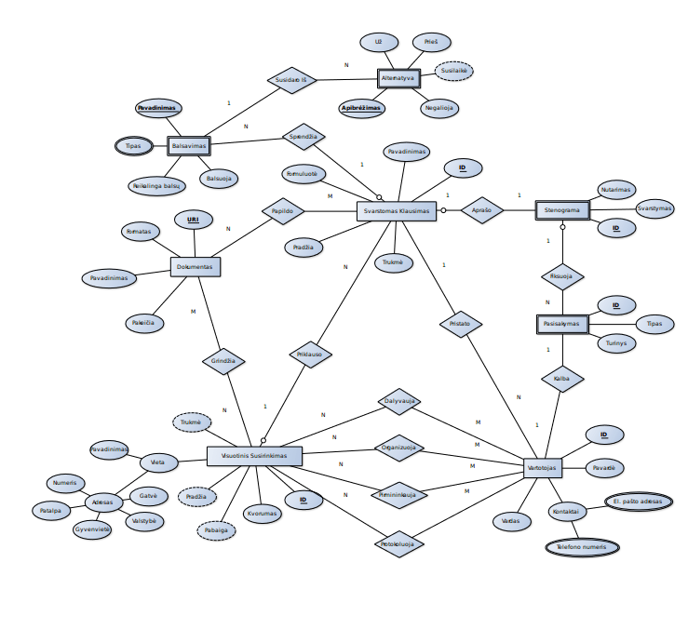

Slide 26
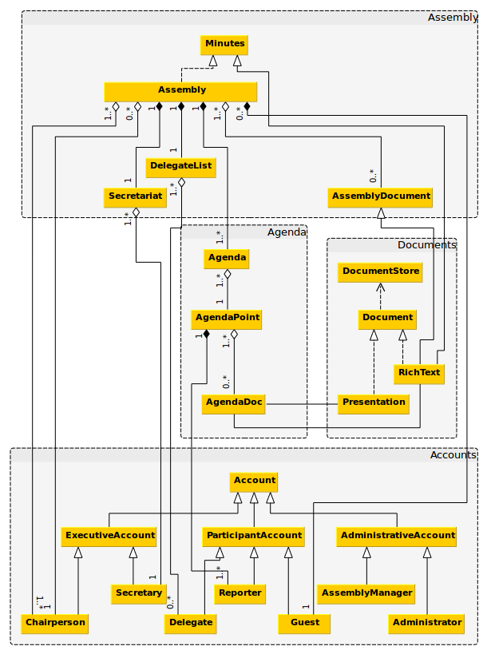
Visuotinio susirinkimo
Darbotvarkės
Dokumentų
Vartotojų

Slide 27
Įgyvendinimo technologijos
Pagrindinės programavimo kalbos – JavaScript, Java
Prezentacijos sluoksnio karkasas – React, Redux, Axios
Servisų/logikos/duomenų sluoksnių karkasas - Spring
Duomenų bazė – MySQL arba PostgreSQL
Dokumentų talpykla – AWS S3 arba Google Cloud Storage

Slide 28
Veikimo aplinka
Google Cloud Platform
  App Engine, Cloud SQL, Cloud Storage, Cloud CDN
Amazon Web Services
  Elastic Beanstalk, Aurora, S3 x2, CloudFront
Red Hat OpenShift + Google Firebase
  OpenShift cartriges: Spring, PostgreSQL
  Google Firebase Hosting

Slide 29
Apibendrinimas
Sueiga įgyvendina sluoksnių architektūrą.
Informacinė sistema leidžia įvairiais būdais pasiekti aktualius duomenis per daugelį formų.
Įgyvendinimo technologijos – kuo toliau nuo kliento, tuo konservatyvesnės.
Sistema turėtų veikti debesų kompiuterijos platformose. Yra alternatyvų.

